Slide 1
ANTROPOLOGIA
FILOSÓFICA
A questão do homem

Slide 2
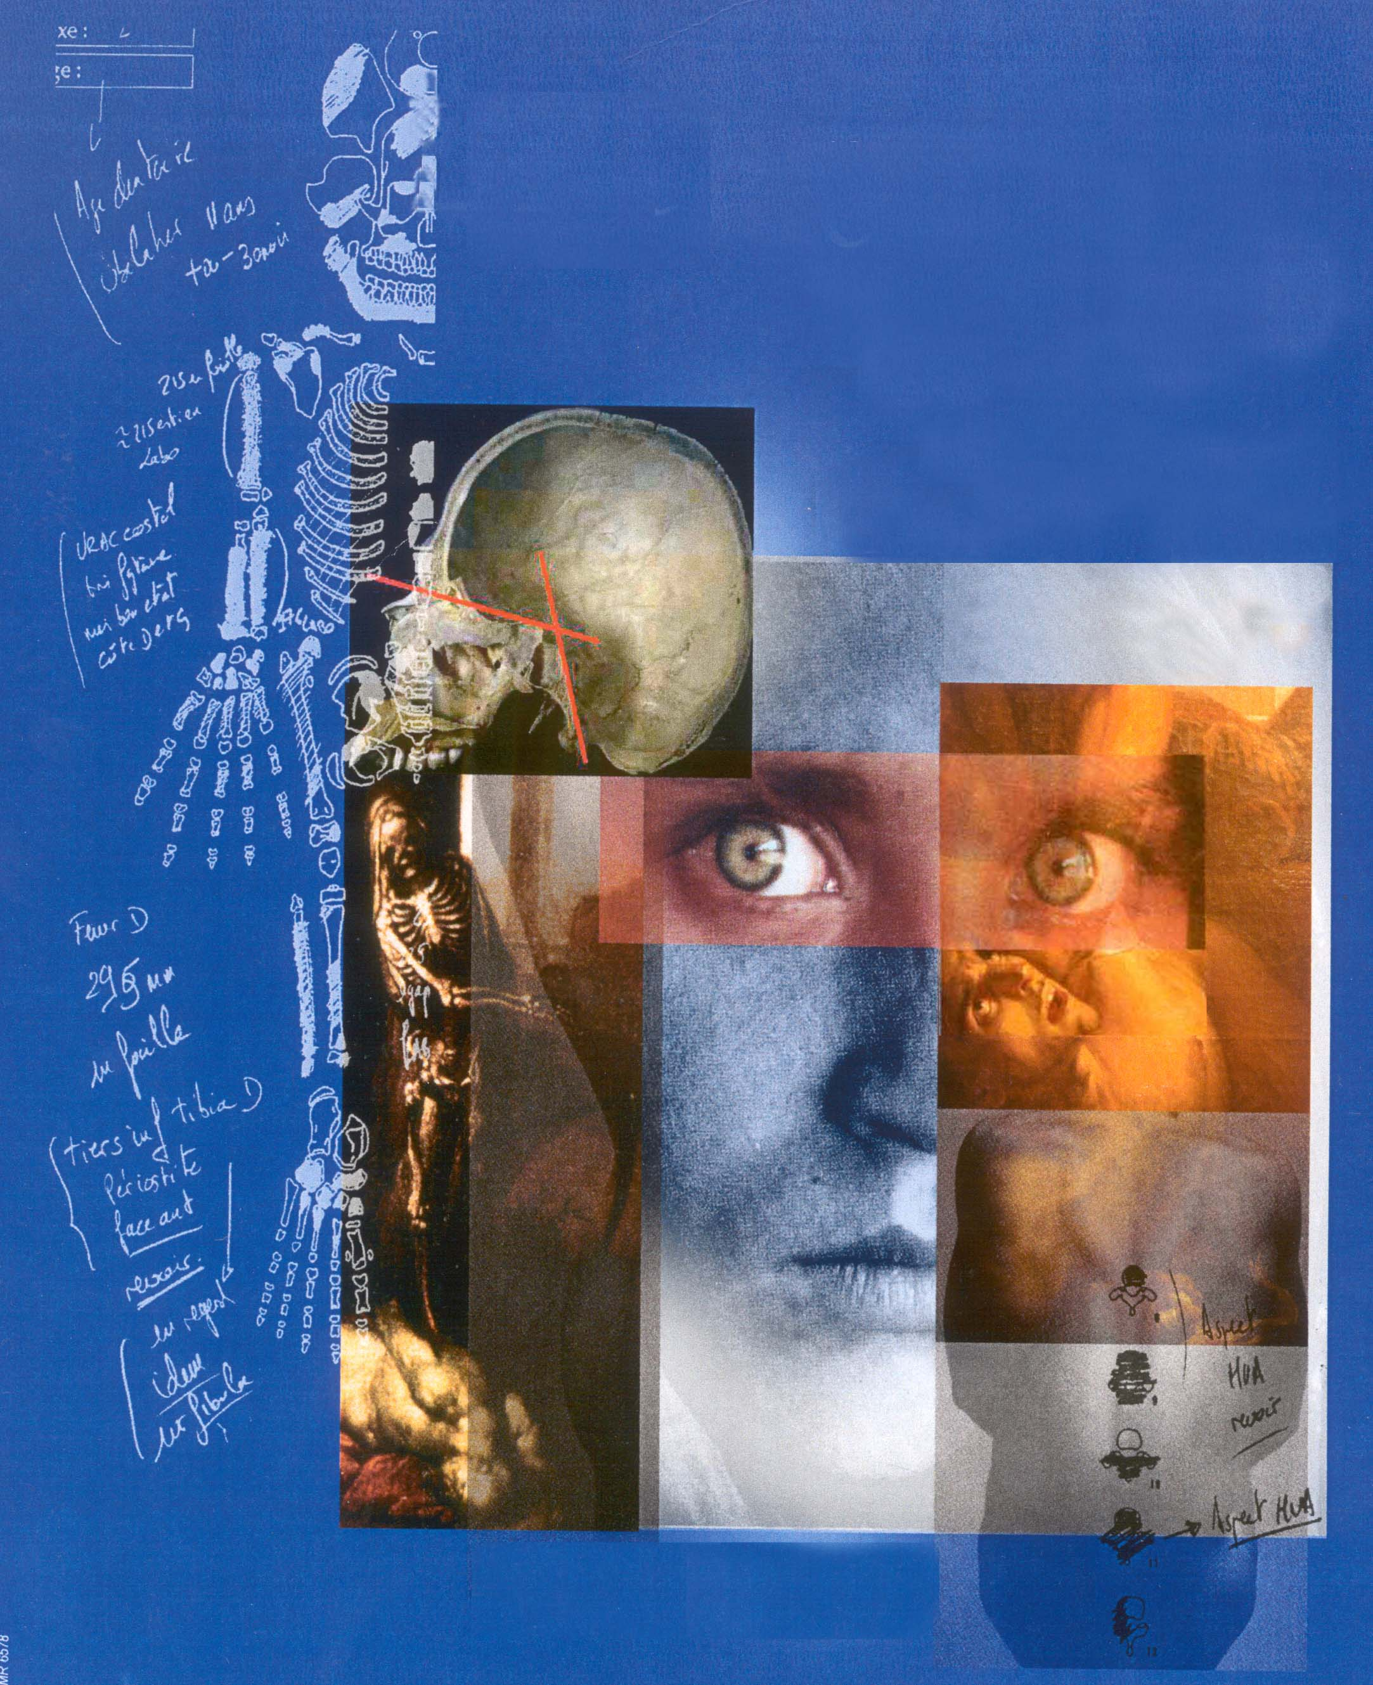
“A Antropologia Filosófica tem a tarefa de responder à pergunta: o que é o homem?”.

Slide 3
Onde estou eu, ou, o que sou? De que causa derivo a minha existência e a que condição irei retornar? De quem devo solicitar favores, e de quem devo temer a cólera?
Que seres me circundam? Quem posso de alguma maneira influenciar, ou quem pode de algum modo influenciar-me?

Slide 4
A questão antropológica é, sem dúvida, a mais central e nuclear de toda a filosofia. A mais interessante e desafiadora também.
Pois trata-se aqui não de compreensão, mas de autocompreensão: compreensão da minha subjetividade, de minha consciência, minha existência, da minha vida. Mais que “compreensão” é uma fundamental tomada de consciência de mim mesmo.

Slide 5
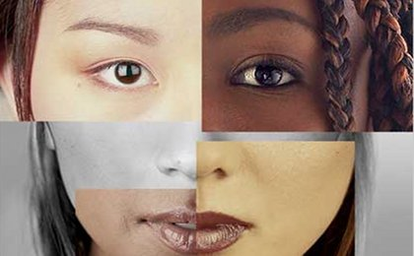
Para Sócrates, a questão das questões filosóficas era: “conhece-te a ti mesmo”.

Slide 6
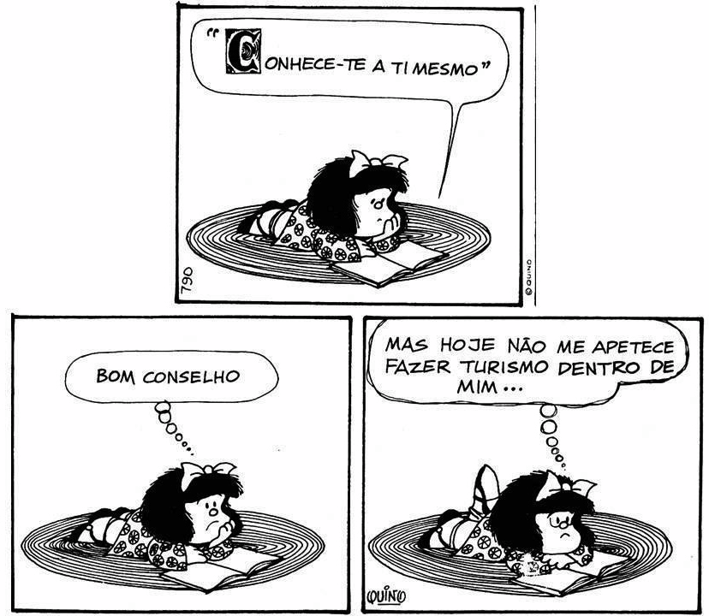

Slide 7
Platão escreve que o filósofo, mesmo sob pena de ser ridicularizado, não cessa de interrogar “o que seja o homem e o que convém à natureza humana fazer ou sofrer de modo diverso das outras naturezas; ele vai em busca disso e se empenha a fundo na sua pesquisa” (Teeteto, 174B).

Slide 8
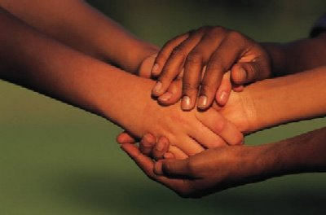
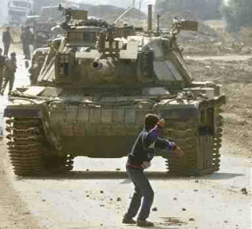
A reflexão filosófica mais sistematizada tantas vezes destaca o ser humano como aquele que supera os limites da inteligibilidade. Pascal, ainda no século XVII, é incisivo na caracterização do homem – “a glória e escória do universo” – como paradoxo:

Slide 9
É perigoso insistir muito em comparar o homem aos animais, sem lhe mostrar a sua grandeza. É também perigoso insistir em mostrar a sua grandeza sem mostrar sua pequenez.
É ainda mais perigoso deixá-lo ignorar ambas as coisas. Mas é muito importante mostrar-lhe uma e outra” (PASCAL, “Pensamentos”).

Slide 10
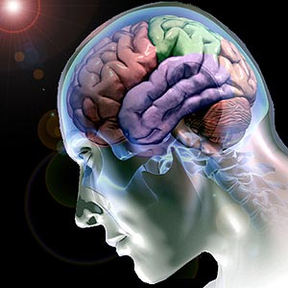
"Nenhuma época teve noções tão variadas e numerosas sobre o homem como a atual.
Nenhuma época conseguiu, como a nossa, apresentar o seu conhecimento sobre o homem de modo tão eficaz e fascinante, nem comunicá-lo de modo tão fácil e rápido.

Slide 11
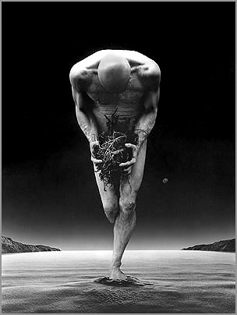
Mas também é verdade que nenhuma época soube menos que a nossa sobre o que é o homem. Nunca o homem assumiu um aspecto tão problemático como atualmente. (HEIDEGGER, M. Sobre o Humanismo )

Slide 12

Temos de recordar aqui o caráter da tarefa filosófica. Filosofar, antes que elaborar respostas, é questionar, tomar consciência, iluminar os grandes problemas ou grandes interrogações do homem, mesmo que sejam interrogações dirigidas sobre si mesmo.

Slide 13
ANTROPOLOGIA GREGA
No que se refere à filosofia grega, levaremos em consideração alguns elementos da filosofia clássica, especialmente seus dois maiores mestres, Platão e Aristóteles.

Slide 14
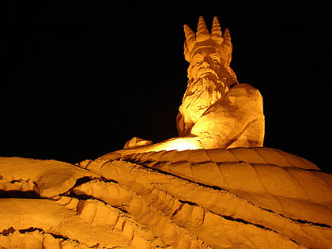
Os começos da antropologia grega estão envoltos ainda nas explicações míticas da cosmogonia.

Slide 15
“Como, tu, estimadíssimo cidadão da cidade maior e mais notável pela cultura do espírito, não te envergonhas de trabalhar para encheres o mais possível a tua bolsa de dinheiro e de adquirir glória e honras, e não te importas pelos princípios morais, com a verdade e a elevação da tua alma, não empregando nisso o mínimo cuidado?” (Sócrates referido por Platão, in: Apol.29,d).

Slide 16
Platão — Alma, Homem
“A influência do platonismo é, provavelmente, a mais poderosa que se exerceu sobre a concepção clássica do homem, e até hoje a imagem do homem na nossa civilização mostra indeléveis traços platônicos”.

Slide 17
PLATÃO
ORIGEM DA ALMA
DUALIDADE CORPO E ALMA

Slide 18
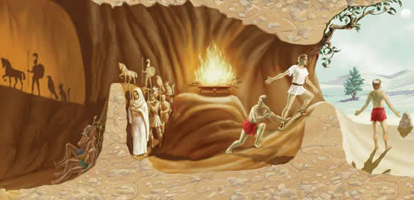
PLATÃO (428-347 a.C.)
Alegoria da Caverna (Livro VII da República).

Slide 19
A sua explicação sobre a origem da alma é envolta em linguagem mítica: a alma é plasmada por Demiurgo que na sua obra tem o olhar fixo nas Idéias. As almas são pre-existentes aos corpos, estão nas estrelas e por uma culpa não identificada “caem” em um corpo físico.

Slide 20
“(A alma) por algum obscuro acontecimento se fez pesada, cheia de esquecimento e de maldade e caiu na terra, onde se tornou prisioneira de um corpo” (Platão, Fedro).

Slide 21
O dualismo antropológico de Platão deriva do seu dualismo ontológico – a oposição entre o Mundo das Ideias e o mundo sensível – e assim o corpo e a alma são entidades não só distintas, mas separadas e opostas. A oposição é também ética, entre a positividade e a negatividade: a alma é a sede do bem, ao passo que o mal está conjunto com o corpo.

Slide 22
Ele congestiona-nos a alma com paixões amorosas, com desejos, temores, mil imagens variadas e com inúmeras banalidades, de maneira que pode se dizer que não nos deixa um momento de quieta reflexão.
Pois as guerras e as revoluções e as rixas nenhuma outra coisa as causa senão o corpo e seus apetites.

Slide 23
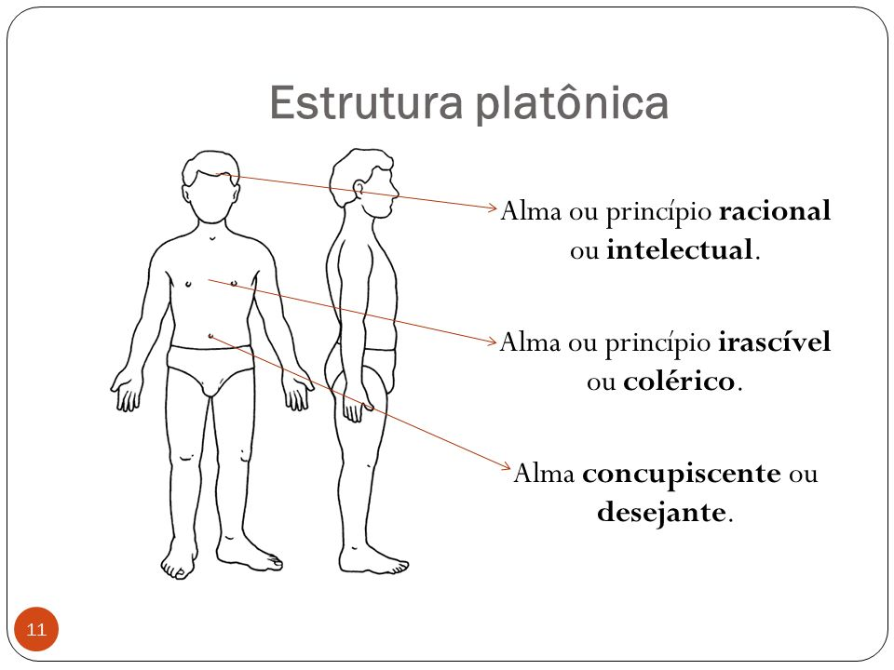

Slide 24
O CORPO HUMANO É A CARRUAGEM
EU, O HUMANO QUE A CONDUZ
OS PENSAMENTOS (RAZÃO) - AS RÉDEAS
OS SENTIMENTOS SÃO OS CAVALOS

Slide 25
